Slide 1
シフト管理アプリ

Slide 2
目的
アルバイトの勤務時間を記録し、時給から給料を自動計算して月収を管理できるようにする。

Slide 3
想定ユーザー
アルバイトをしている学生

Slide 4
機能
バイト先管理機能
勤務記録機能
履歴表示機能
シフト画像認識機能
扶養ラインの通知機能

Slide 5
画像認識に使う技術
Google ML Kit（OCR）
画像認識での精度100％は難しいので現状は補助を目指す

Slide 6
画面遷移
勤務入力
ホーム
バイト先登録
履歴

Slide 7
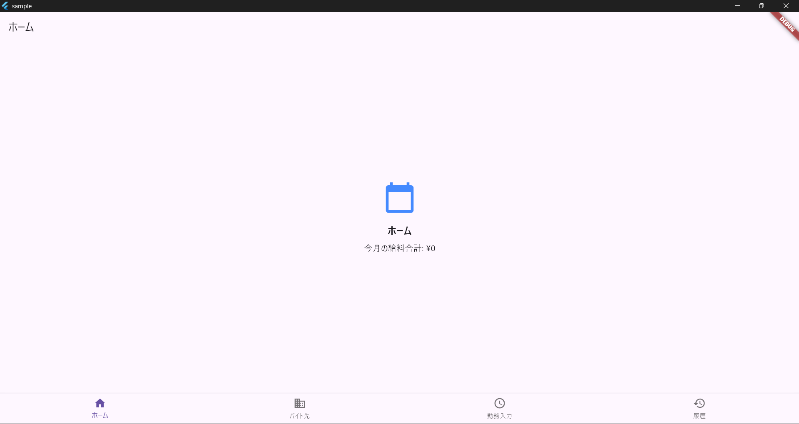

Slide 8
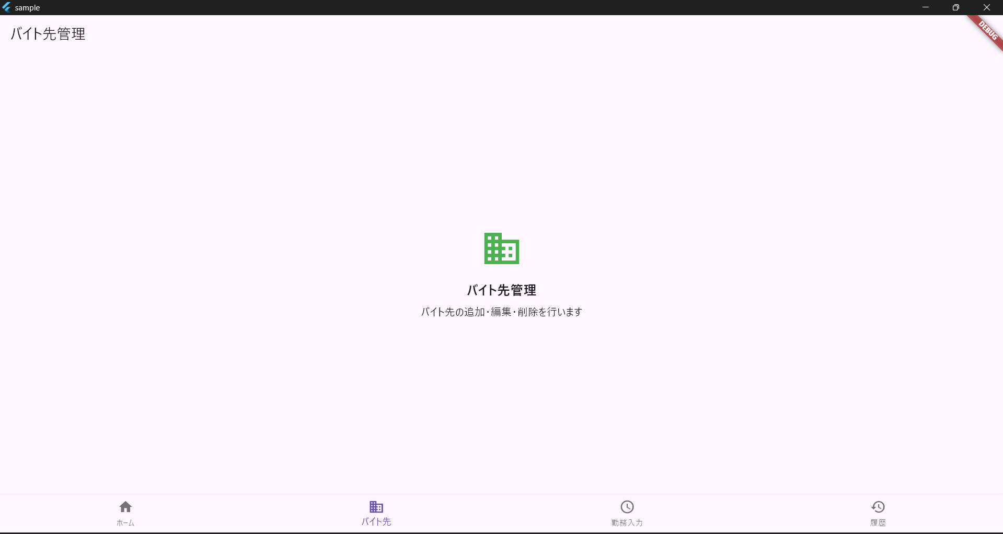

Slide 9
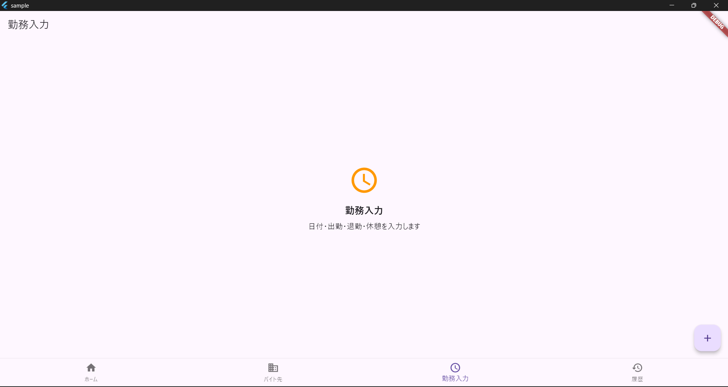

Slide 10
